Slide 1
Дорога Домой

Slide 2
Что это за знаки?

Slide 3
Светофор

Slide 4
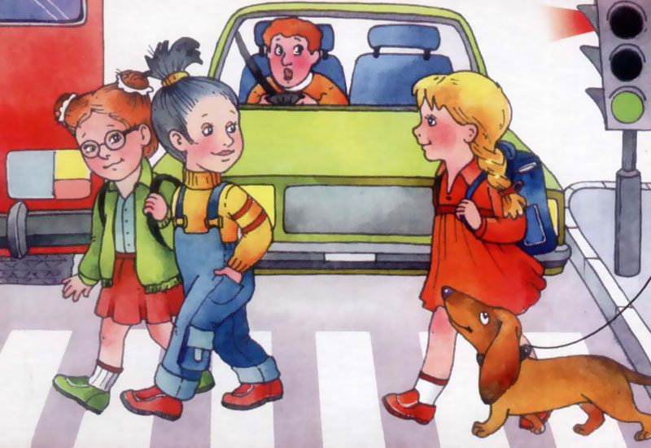
Зебра

Slide 5
Дорога

